Slide 1
SISTEM OPERASI
Mata Kuliah
Mobile Computing

Slide 2
Kelompok 4
01
15220733
15220266
02
03
15220322
Muhammad Rivai
Risky Fauzan Gumilang
Keneth Arvel Dominick

Slide 3
01
BAB PENDAHULUAN

Slide 4
Latar Belakang
Dalam era digital yang terus berkembang, perangkat mobile telah menjadi bagian integral dari kehidupan sehari-hari. Dari smartphone hingga tablet, perangkat mobile telah merevolusi cara kita berkomunikasi, bekerja, dan mengakses informasi. Dengan kemampuan untuk mengatur tugas-tugas, memori, dan akses ke berbagai fitur perangkat, sistem operasi pada perangkat mobile mempengaruhi secara langsung performa, keamanan, dan pengalaman pengguna.

Slide 5
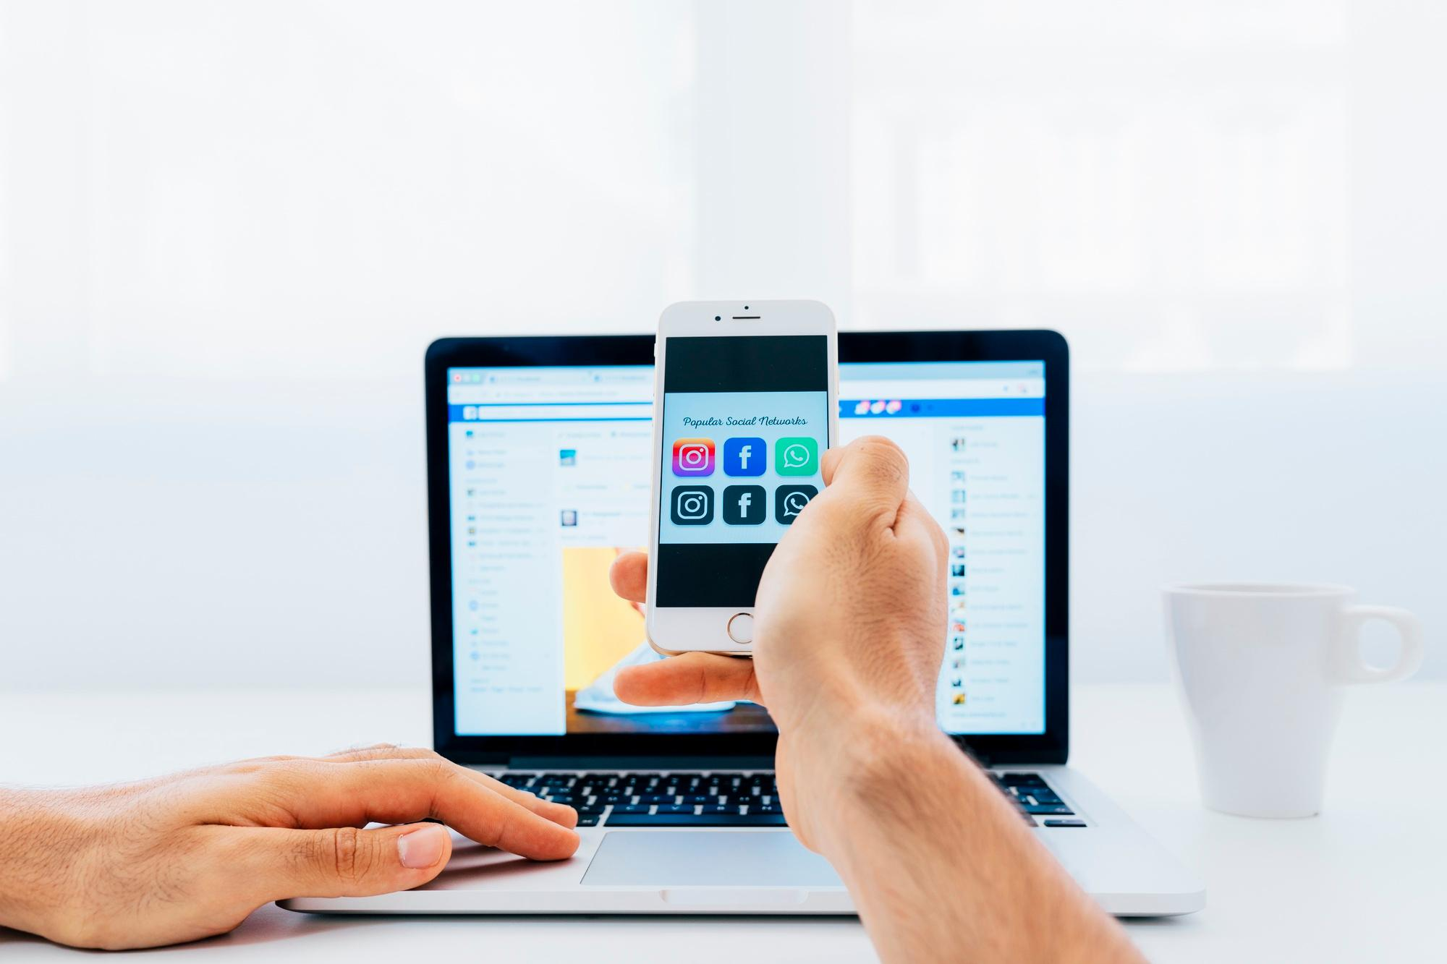
Maksud Dan Tujuan
Pemahaman Mendalam: Memberikan pemahaman yang mendalam tentang peran sistem operasi dalam ekosistem perangkat mobile.
Solusi dan Strategi: Bertujuan untuk mengeksplorasi solusi-solusi dan strategi-strategi yang dapat diimplementasikan untuk mengatasi tantangan-tantangan tersebut.

Slide 6
Metode Penelitian
Melakukan perbandingan antara berbagai sistem operasi mobile yang ada, seperti Android, iOS, dan Windows Phone.
Menganalisis karakteristik, fitur, kelebihan, dan kelemahan masing-masing sistem operasi, serta dampaknya terhadap performa, keamanan, dan pengalaman pengguna

Slide 7
Ruang Lingkup
Perbandingan Fitur:
Menganalisis fitur-fitur utama yang tersedia di setiap sistem operasi, termasuk antarmuka pengguna, pengaturan personalisasi, manajemen aplikasi, integrasi layanan, dan lainnya.
Performa:
Membandingkan performa sistem operasi dalam berbagai aspek, seperti waktu booting, waktu respon aplikasi, dan penggunaan memori.
Keamanan:
Membandingkan kelemahan keamanan yang mungkin ada di setiap sistem operasi dan upaya-upaya yang dilakukan oleh penyedia sistem operasi untuk mengatasi ancaman keamanan.

Slide 8
02
Landasan Teori

Slide 9
Pengertian Mobile Computing
Mobile computing adalah teknologi yang memungkinkan pengguna untuk mengakses informasi dan layanan melalui perangkat mobile seperti smartphone, tablet, atau laptop. Dalam mobile computing, pengguna dapat berinteraksi dengan berbagai jenis aplikasi dan layanan yang dapat diakses melalui jaringan internet atau jaringan seluler.

Slide 10
Pengertian Sisem Operasi
Sistem Operasi adalah program perangkat lunak atau software yang diperlukan untuk mengola dan mengoperasikan perangkat komputasi seperti komputer, smartphone, atau tablet
Sistem operasi berguna untuk menghubungkan perangkat lunak ( Software) dengan perangkat keras (Hardware) sistem operasi diperlukan agar kinerja komputer berjalan dengan baik

Slide 11
PEMBAHASAN
03

Slide 12
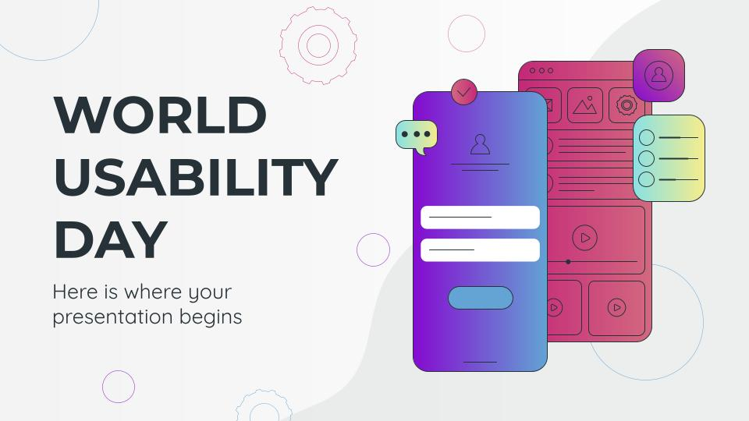
Mobile Computing Sistem Operasi
Sistem operasi pada mobile computing memungkinkan pengguna untuk menjalankan berbagai aplikasi pada perangkat seperti ponsel, tablet, dan jam tangan pintar. Sejarahnya bermula dari kebutuhan untuk mengoptimalkan pengalaman pengguna pada perangkat portabel.

Slide 13
Fungsi utama dari sistem operasi seluler meliputi pengelolaan sumber daya perangkat, seperti memori dan daya baterai, serta menyediakan antarmuka yang memfasilitasi interaksi antara pengguna dan perangkat. Selain itu, sistem operasi ini juga bertanggung jawab atas pengaturan jaringan, keamanan, dan manajemen data.

Slide 14
Jenis Jenis Sistem Operasi

Slide 15
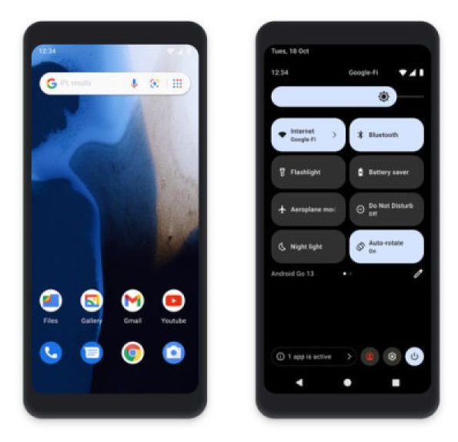
Android OS
Android, sistem operasi mobile dari Google, populer di ponsel pintar dan tablet. Fiturnya mencakup notifikasi kustom, kontrol suara, dan integrasi Google. Performanya responsif, dengan peningkatan efisiensi daya setiap pembaruan. Keamanannya ditingkatkan melalui pembaruan teratur dan fitur seperti sandi dan pemindaian otomatis. Fleksibel dan mudah disesuaikan.

Slide 16
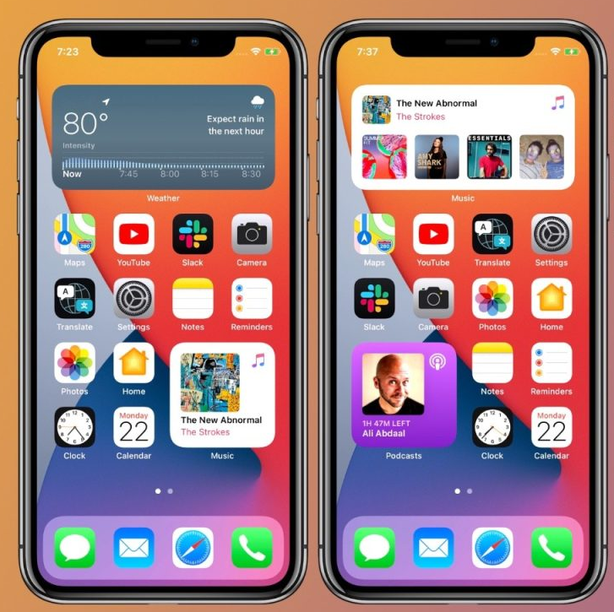
IOS
iOS, sistem operasi mobile dari Apple, menonjol dalam integrasi yang mulus, notifikasi terorganisir, dan performa stabil. Fitur keamanan seperti Face ID dan pembaruan rutin melindungi pengguna dari ancaman. Meskipun kurang fleksibel, iOS menawarkan pengalaman pengguna konsisten yang intuitif di perangkat iPhone dan iPad.

Slide 17
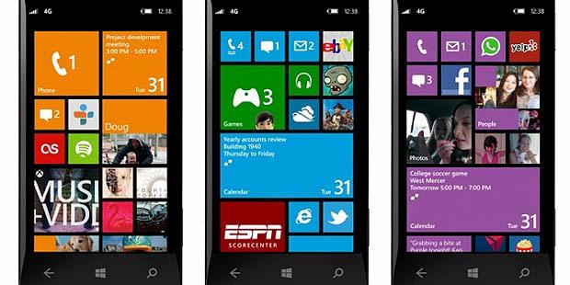
Windows Phone
Windows Phone, dikembangkan oleh Microsoft, menawarkan antarmuka bersih dan integrasi yang kuat dengan layanan Microsoft seperti Outlook dan Office. Fitur-fiturnya termasuk Live Tiles dinamis dan kemampuan multitasking efisien. Meskipun ekosistem aplikasinya terbatas, Windows Phone tetap menjadi pilihan bagi pengguna yang menginginkan integrasi dengan layanan Microsoft.

Slide 18
Contoh kasus Mobile Computing Sistem Operasi
Ketika banyak produsen mobil menggunakan sistem operasi Android dalam sistem infotainment mereka. Ini memungkinkan pengemudi dan penumpang untuk mengakses aplikasi, navigasi GPS, layanan streaming musik, dan fitur-fitur lainnya langsung dari kendaraan mereka.
beberapa perangkat wearable, seperti smartwatch dan smart glasses, juga menjalankan sistem operasi Android. Hal ini memungkinkan pengguna untuk mengakses notifikasi, pelacakan kebugaran, aplikasi kesehatan, dan fungsionalitas lainnya dari perangkat yang dapat dipakai mereka.

Slide 19
PENUTUP
04

Slide 20
KESIMPULAN
Dalam era yang didominasi oleh perangkat seluler, sistem operasi mobile memainkan peran sentral dalam membentuk pengalaman pengguna, produktivitas, dan konektivitas di era digital ini.Dalam makalah ini, kita menjelajahi berbagai jenis sistem operasi mobile, mulai dari Android yang dominan hingga iOS yang eksklusif. Setiap sistem operasi memiliki keunggulan dan kelemahan uniknya sendiri, yang memengaruhi penggunaan dan adopsi oleh pengguna akhir.
=

Slide 21
SARAN
Hasil penelitian ini diharapkan dapat menambah wawasan pengetahuan terkait dengan sistem operasi mobile computing dan dampaknya pada kehidupan sehari-hari pengguna. Khususnya bagi mereka yang tertarik untuk mengeksplorasi lebih lanjut tentang penggunaan sistem operasi mobile. Dengan demikian, penelitian mereka dapat memberikan wawasan yang lebih kaya tentang dinamika penggunaan teknologi di tengah masyarakat.

Slide 22
THANKS!

